Slide 1
XÂY DỰNG HỆ THỐNG
DỰ ĐOÁN CHẤT LƯỢNG
RƯỢU VANG
Môn học
Học máy cơ bản
(Machine Learning)
Nhóm sinh viên
Nguyễn Văn Vũ — 12523093
Nguyễn Văn Linh — 10123207
Giảng viên hướng dẫn
[Nguyễn Tuấn Anh ]
1

Slide 2
Vì sao cần dự đoán chất lượng rượu vang?
GIỚI THIỆU ĐỀ TÀI
BỐI CẢNH
MỤC TIÊU
Đánh giá cảm quan cần chuyên gia, tốn thời gian và kết quả có thể khác nhau giữa người chấm.
Khai thác dữ liệu hóa lý để ước lượng quality, hỗ trợ sàng lọc mẫu nhanh và nhất quán.
CÁCH TIẾP CẬN
PHẠM VI
Phân tích EDA → so sánh 4 thuật toán hồi quy → tinh chỉnh → triển khai thành hệ thống dự đoán.
Tập trung vào rượu vang đỏ Vinho Verde. Mô hình hỗ trợ quyết định, không thay thế chuyên gia cảm quan.
Bài toán được xây dựng như một hệ thống hỗ trợ kiểm soát chất lượng dựa trên dữ liệu.
WINE QUALITY • MACHINE LEARNING
2

Slide 3
Dataset: nguồn gốc và ý nghĩa
RED WINE QUALITY
NGUỒN DỮ LIỆU
MÔ TẢ DATASET
UCI Machine Learning
Repository
• 1.599 mẫu ban đầu, 12 cột: 11 thuộc tính hóa lý và 1 biến quality.
Wine Quality Dataset
Cortez và cộng sự, 2009
Rượu vang Vinho Verde — Bồ Đào Nha
• Các thuộc tính được đo trong phòng thí nghiệm; quality là điểm cảm quan từ 3 đến 8.
• Dữ liệu gốc không thiếu giá trị; loại 240 dòng trùng còn 1.359 mẫu.
• Quality mang yếu tố chủ quan, nên cùng thông số hóa lý vẫn có thể nhận điểm khác nhau.
DOI: 10.24432/C56S3T
Nguồn công khai, thường dùng cho bài toán hồi quy và phân loại chất lượng rượu.
WINE QUALITY • MACHINE LEARNING
3

Slide 4
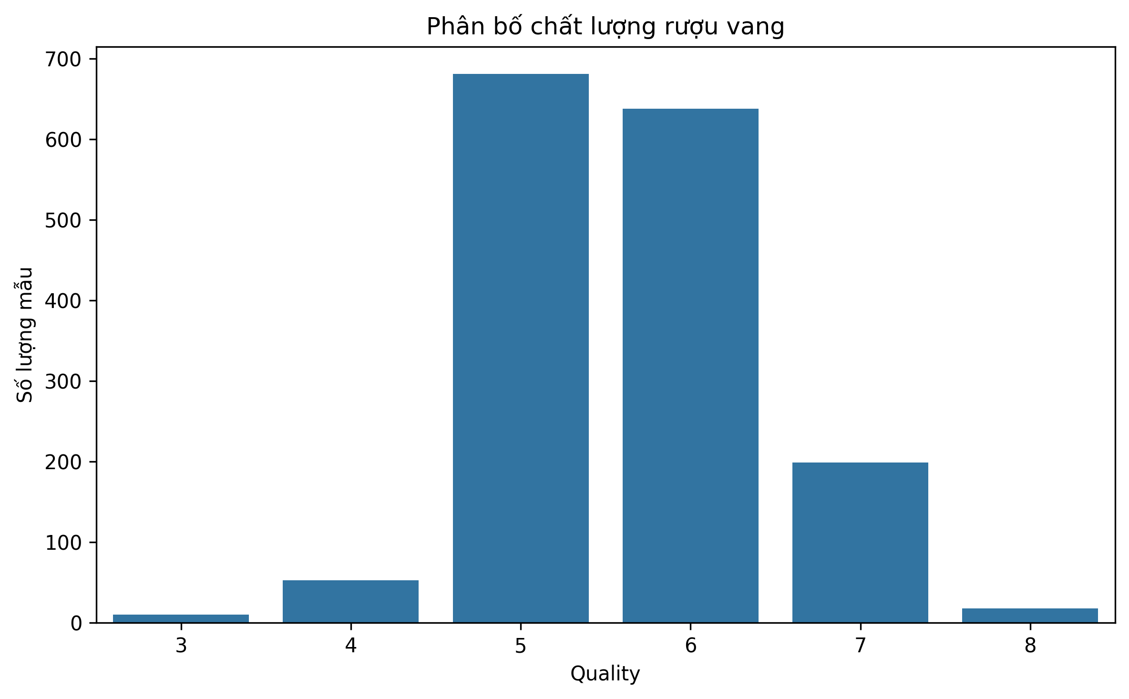
Phân bố điểm chất lượng
EDA 01
• Mỗi cột biểu diễn số mẫu ở một mức quality trên dữ liệu ban đầu.
• Điểm 5 và 6 chiếm phần lớn; điểm 3 và 8 chỉ có rất ít mẫu.
• Dữ liệu mất cân bằng nên kết quả dễ bị chi phối bởi nhóm 5–6; cần chú ý nhóm hiếm.
WINE QUALITY • MACHINE LEARNING
4

Slide 5
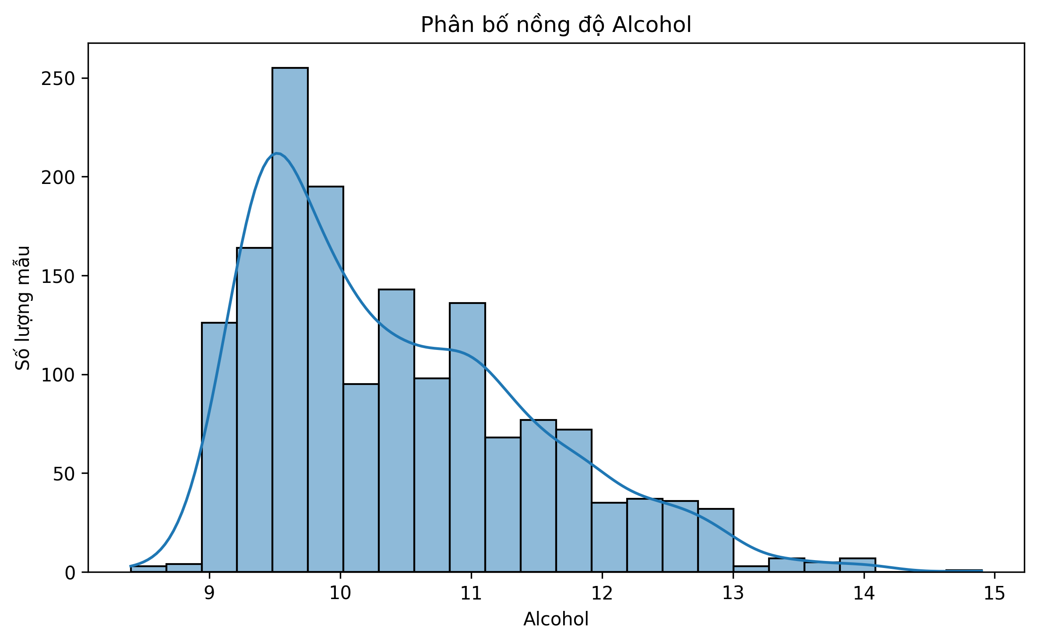
Phân bố nồng độ cồn
EDA 02
• Histogram cho biết tần suất; đường cong thể hiện xu hướng phân bố.
• Phần lớn mẫu nằm khoảng 9–11% alcohol; đuôi phải kéo dài đến 14,9%.
• Phân bố lệch và khác thang đo, vì vậy Linear/Ridge cần dữ liệu được chuẩn hóa.
WINE QUALITY • MACHINE LEARNING
5

Slide 6
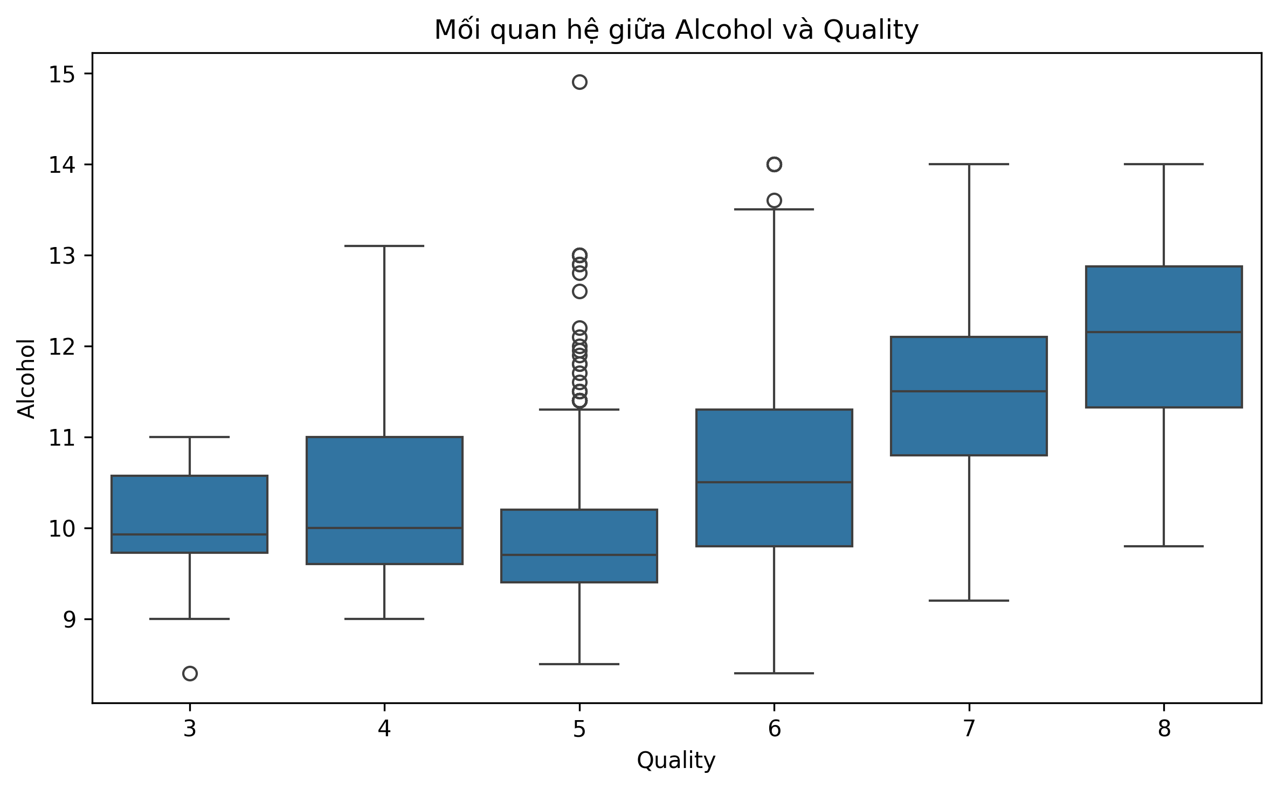
Alcohol và quality
EDA 03
• Đường giữa hộp là trung vị; hộp mô tả 50% dữ liệu trung tâm.
• Trung vị alcohol tăng rõ ở nhóm quality 7–8, cho thấy quan hệ dương.
• Các hộp vẫn chồng lấn và có ngoại lai; không thể dự đoán chỉ bằng alcohol.
WINE QUALITY • MACHINE LEARNING
6

Slide 7
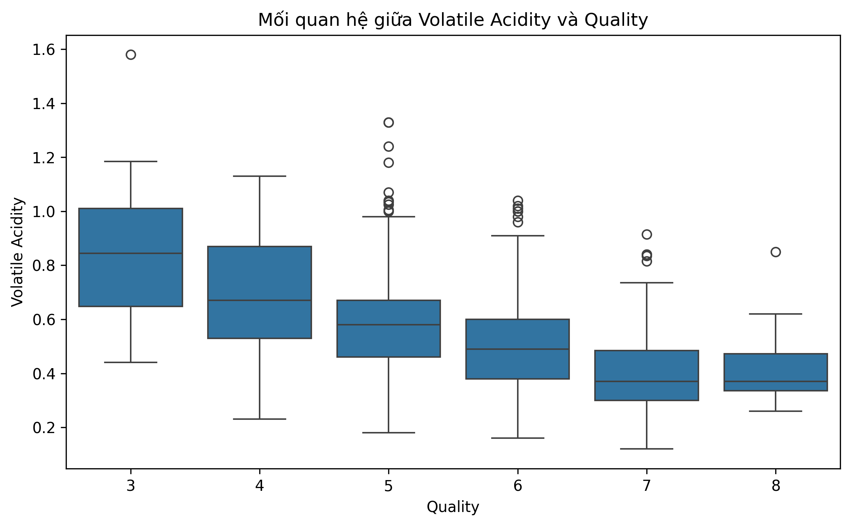
Volatile acidity và quality
EDA 04
• Trung vị volatile acidity giảm dần khi quality tăng từ 3 lên 8.
• Axit bay hơi cao thường gắn với đánh giá chất lượng thấp hơn.
• Quan hệ nghịch khá rõ nhưng vẫn có chồng lấn và ngoại lai giữa các nhóm.
WINE QUALITY • MACHINE LEARNING
7

Slide 8
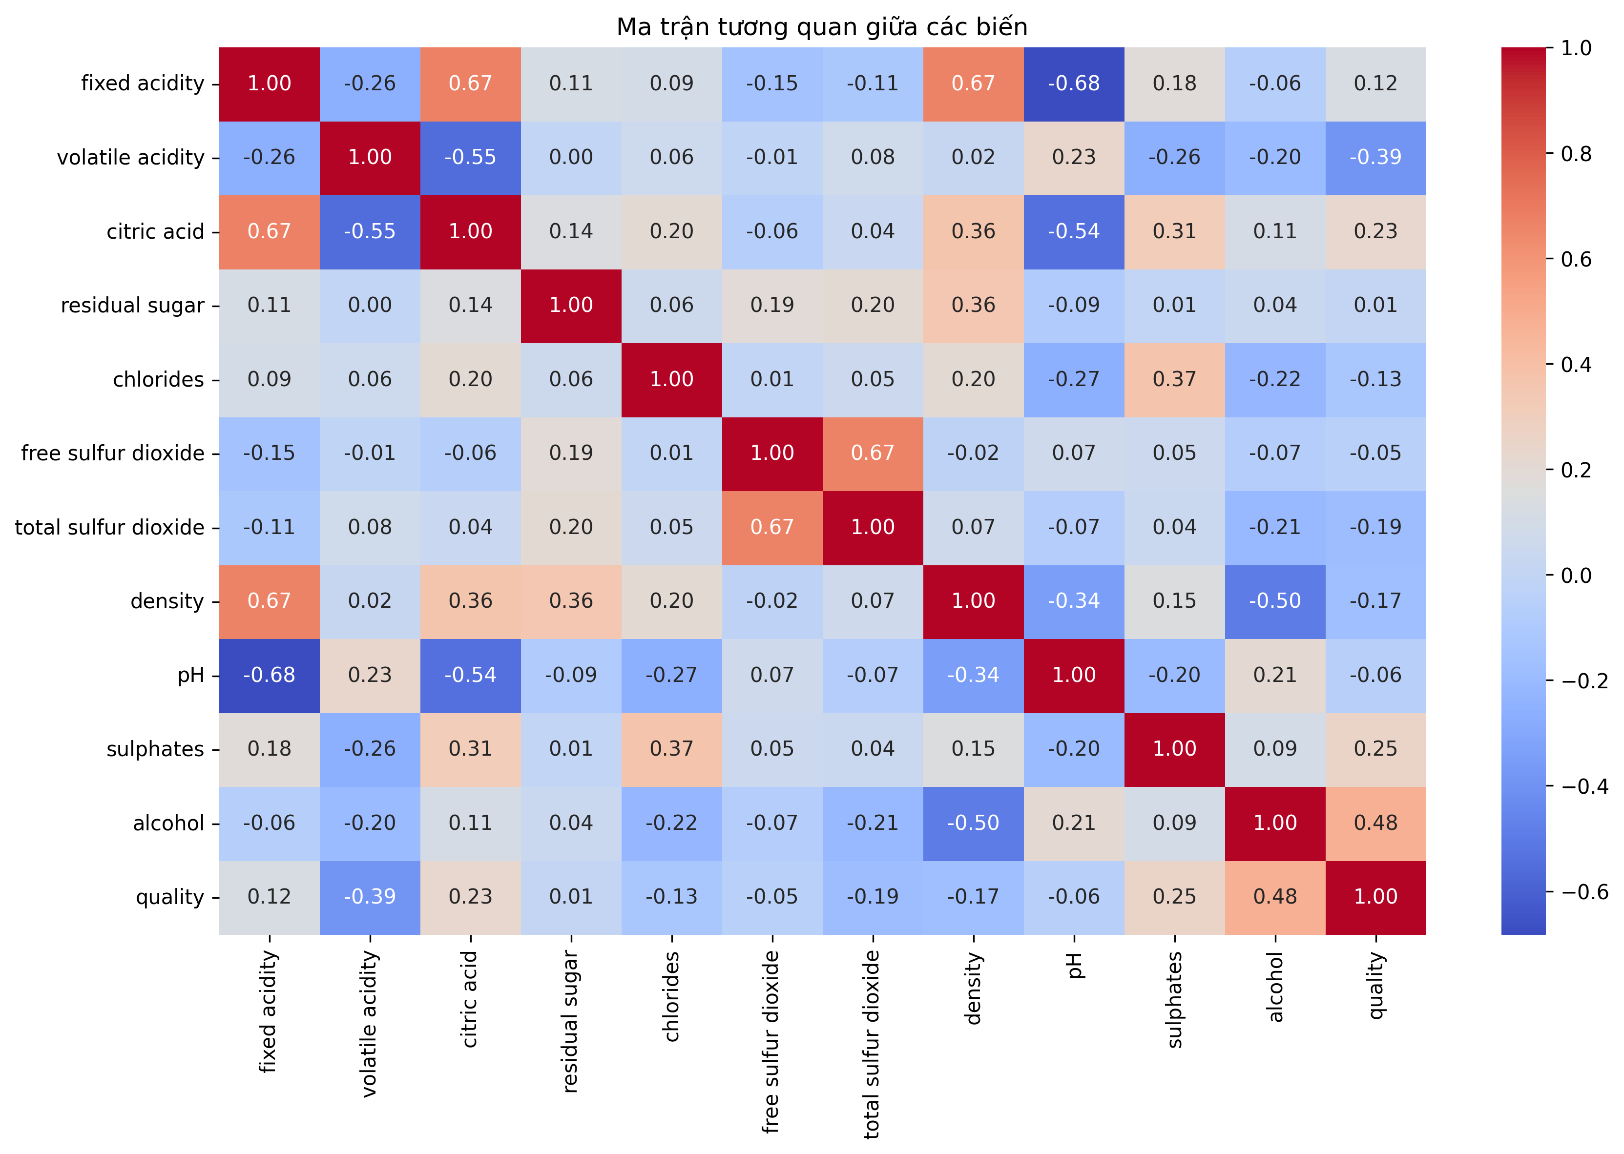
Ma trận tương quan
EDA 05
• Màu và hệ số r cho biết chiều, mức độ liên hệ tuyến tính giữa hai biến.
• Quality tương quan dương với alcohol (0,48) và âm với volatile acidity (−0,39).
• Các đặc trưng cũng liên hệ lẫn nhau; tương quan không đồng nghĩa quan hệ nhân quả.
WINE QUALITY • MACHINE LEARNING
8

Slide 9
Tiền xử lý và ngăn ngừa data leakage
DATA PREPROCESSING
01
Làm sạch
02
Loại trùng
03
Tách biến
Kiểm tra kiểu dữ liệu và missing: 0 giá trị thiếu.
Xóa 240 dòng trùng; giữ ngoại lai hợp lệ.
X gồm 11 features; y là quality.
04
Chia dữ liệu
05
Fit pipeline
06
Đánh giá
80/20: train 1.087, test 272; seed 42.
Median imputer + scaler chỉ fit trên train.
CV/tuning trên train; test chỉ dùng một lần cuối.
CHỐNG DATA LEAKAGE
Chia train/test trước khi học tham số tiền xử lý. Test không tham gia fit scaler, imputer hay lựa chọn siêu tham số.
Nhờ pipeline, cùng một quy trình biến đổi được áp dụng nhất quán khi huấn luyện và dự đoán thực tế.
WINE QUALITY • MACHINE LEARNING
9

Slide 10
Hai mô hình tuyến tính
MÔ HÌNH 01
LINEAR REGRESSION
RIDGE REGRESSION
Khớp một quan hệ tuyến tính
Tuyến tính có điều chuẩn L2
Hệ số ban đầu
Sau phạt L2
đường hồi quy phù hợp dữ liệu
co nhỏ hệ số
NGUYÊN LÝ
NGUYÊN LÝ
Tìm bộ hệ số làm tổng sai số bình phương giữa dự đoán và thực tế nhỏ nhất.
Thêm phạt L2 để co nhỏ hệ số, giảm việc mô hình phụ thuộc quá mạnh vào một đặc trưng.
Dễ giải thích và chạy nhanh; hạn chế khi quan hệ phi tuyến.
Ổn định hơn khi các biến tương quan; alpha quyết định mức phạt.
WINE QUALITY • MACHINE LEARNING
10

Slide 11
Hai mô hình tổ hợp cây
MÔ HÌNH 02
RANDOM FOREST
GRADIENT BOOSTING
Nhiều cây học song song
Các cây sửa sai số tuần tự
TRUNG BÌNH
mỗi cây sửa phần sai số còn lại
NGUYÊN LÝ
NGUYÊN LÝ
Mỗi cây học trên mẫu và tập đặc trưng ngẫu nhiên; kết quả cuối là trung bình dự đoán.
Cây sau học phần sai số của tổ hợp trước; dự đoán cuối là tổng có trọng số của các cây.
Giảm phương sai, học tốt quan hệ phi tuyến và tương tác giữa biến.
Chính xác cao nhưng nhạy với learning rate, độ sâu và overfit.
WINE QUALITY • MACHINE LEARNING
11

Slide 12
Cross Validation và tuning
MODEL SELECTION
5-FOLD CROSS VALIDATION
TINH CHỈNH SIÊU THAM SỐ
Fold 1
VAL
TRAIN
TRAIN
TRAIN
TRAIN
• Mỗi cấu hình được đánh giá qua 5 fold; chọn theo CV RMSE trung bình.
Fold 2
TRAIN
VAL
TRAIN
TRAIN
TRAIN
• Ridge: alpha = 10 • CV RMSE 0,6648.
Fold 3
TRAIN
TRAIN
VAL
TRAIN
TRAIN
• Random Forest: 200 cây, depth 10 • 0,6583.
Fold 4
TRAIN
TRAIN
TRAIN
VAL
TRAIN
• Gradient Boosting: lr 0,05, depth 3, 100 cây • 0,6571.
Fold 5
TRAIN
TRAIN
TRAIN
TRAIN
VAL
• Toàn bộ tuning chỉ dùng train; test được khóa đến bước cuối.
Mỗi mẫu được dùng để validation đúng 1 lần.
WINE QUALITY • MACHINE LEARNING
12

Slide 13
Bốn góc nhìn về sai số
METRICS
MAE
MSE
RMSE
R²
|sai số| TB
sai số² TB
√MSE
0 → 1
Dễ hiểu theo đơn vị điểm quality.
Phạt mạnh các dự đoán lệch nhiều.
Cùng đơn vị với quality; nhạy với sai số lớn.
Phần biến thiên của quality được mô hình giải thích.
CÁCH ĐỌC
MAE / MSE / RMSE càng thấp càng tốt • R² càng cao càng tốt
R² là hệ số xác định — không phải accuracy.
WINE QUALITY • MACHINE LEARNING
13

Slide 14
Kết quả so sánh 4 mô hình
TEST SET • TRƯỚC TINH CHỈNH
Mô hình
MAE
MSE
RMSE
R²
CÁCH ĐỌC KẾT QUẢ
Linear Regression
0,5041
0,4310
0,6565
0,3915
• Linear và Ridge gần như tương đương, cho thấy quan hệ tuyến tính chưa đủ.
Ridge Regression
0,5041
0,4308
0,6564
0,3918
• Hai mô hình cây giảm RMSE từ khoảng 0,656 xuống khoảng 0,619.
Random Forest
0,4682
0,3839
0,6196
0,4580
• Random Forest tốt nhất về MAE; Gradient Boosting nhỉnh nhẹ về RMSE và R² trước tuning.
Gradient Boosting
0,4791
0,3835
0,6193
0,4586
• Mô hình cuối được quyết định sau tuning và cân nhắc khả năng triển khai.
Nguồn: kết quả notebook huấn luyện, cùng tập test 272 mẫu.
WINE QUALITY • MACHINE LEARNING
14

Slide 15
Mô hình được lựa chọn
FINAL MODEL
MAE
MSE
RMSE
RANDOM FOREST
REGRESSOR
0,4689
0,3795
0,6160
Sai số tuyệt đối trung bình
Sai số bình phương trung bình
Cùng đơn vị quality
Tuned • version 1.0.0
200 cây
VÌ SAO CHỌN?
• Sau tuning: RMSE = 0,6160 và R² = 0,4642, tốt hơn Random Forest ban đầu.
max_depth = 10
min_samples_split = 2
• MAE = 0,4689; mô hình học tốt quan hệ phi tuyến và cân bằng các metric.
random_state = 42
• Pipeline giúp dự đoán nhất quán; lựa chọn dựa trên độ ổn định và khả năng vận hành.
WINE QUALITY • MACHINE LEARNING
15

Slide 16
Kiến trúc hệ thống dự đoán
SYSTEM DESIGN
Người dùng
Giao diện
Backend
AI Service
Mô hình
Kết quả
Nhập 11 chỉ số
Kiểm tra biểu mẫu
API điều phối
Thành phần dự đoán
Pipeline Random Forest
Điểm quality
NỘI DUNG TRÌNH BÀY
Lịch sử dự đoán
• Người dùng nhập 11 thông số; giao diện và backend kiểm tra dữ liệu.
MongoDB
• Backend gọi AI Service; pipeline tự tiền xử lý rồi dự đoán quality.
• Kết quả được trả về giao diện và có thể lưu lịch sử vào MongoDB.
WINE QUALITY • MACHINE LEARNING
16

Slide 17
Kết luận và hướng phát triển
WRAP-UP
KẾT LUẬN
HẠN CHẾ
HƯỚNG PHÁT TRIỂN
• EDA cho thấy alcohol liên hệ dương, volatile acidity liên hệ âm với quality
• Chỉ sử dụng dữ liệu rượu vang đỏ
• Mở rộng dữ liệu và loại rượu
• Mô hình cây vượt hai mô hình tuyến tính
• Quality phụ thuộc đánh giá cảm quan
• Bổ sung đặc trưng quy trình sản xuất
• Random Forest tuned được chọn từ kết quả thực tế
• Nhóm điểm hiếm còn ít mẫu
• Giải thích dự đoán của mô hình
• Đã tích hợp mô hình vào hệ thống dự đoán
• R² cho thấy vẫn còn biến thiên chưa giải thích
• Theo dõi drift và tái huấn luyện
Thông điệp cuối: mô hình hỗ trợ đánh giá nhanh, nhưng cần thêm dữ liệu và giải thích để tăng độ tin cậy.
WINE QUALITY • MACHINE LEARNING
17

